Slide 1

Emerald yeni ürün ve hizmetler
Mine Tonta
Business Manager
Türkiye ve Orta Asya

Slide 2
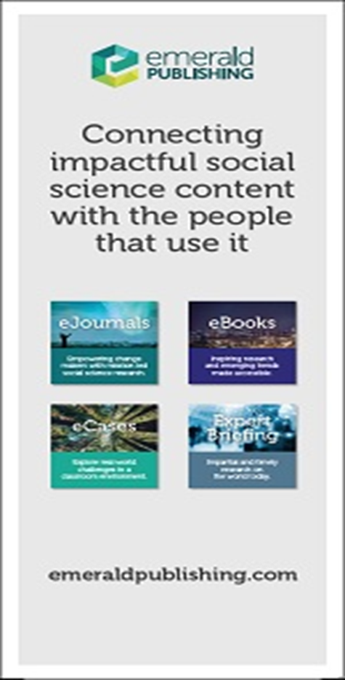



İçerik
Devam eden Emerald dergi ve kitap erişimleri
ANKOS – Emerald ekitap anlaşması
Emerald BM Sürdürülebilir Kalkınma Amaçları kitapları
Yeni ICE – Institute of Civil Engineers yayınları
  Dergiler
  Kitaplar

Slide 3

Emerald ürünleri ve erişim bilgileri
309 dergi,
13 konu.
Konular: işletme, yönetim, ekonomi, finans, muhasebe, bilgi yönetimi, Mühendislik, insan kaynakları, pazarlama, kurumsal çalışmalar, lojistik, kamu yönetimi, çevre, kamu yönetimi, turizm..
BÜTÜN DERGİLER ARŞİV YILLARI DAHİL EKUAL KAPSAMINDA AÇIK
1. Journals
3,600 + kitap
İki konu paketi
1. Business, Management and Economics: - BME 2,100 kitap
2. Social Sciences; 1,300 kitap
SOCIAL SCIENCES KİTAPLARI ULAKBIM ÜZERİNDEN AÇIK
BME VE TRANSPORT KİTAPLARI ANKOS ANLAŞMAMIZ DEVAM EDİYOR
2. Books
3. Case
Studies
2,500 vaka çalışması
Emerging Markets Case Studies (EMCS),
The Case Journal (TCJ),
eCase Collection
Notes:
Discover eJournal Collections: tk.emeraldgrouppublishing.
com/ejournal-collections
Discover our eBooks: tk.emeraldgrouppublishing.com/ebooks
Discover eCase Collections: tk.emeraldgrouppublishing.
com/cases
Discover Expert Briefings: tk.emeraldgrouppublishing.com/expert-briefings

Slide 4
Emerald Kullanım ve geri dönüş istatistikleri
3 Aylık kullanımları düzenli olarak ULAKBIM’e sunuyoruz
İsteyen kurumlara COUNTER kullanım istatistiğini özel olarak sağlıyoruz.
Kitap geri dönüş - Access Denied raporları; kitap satın alma konusunda önemli bir gösterge. Sağlıklı karar almak için lütfen kurumunuzun istatistiklerini isteyin.

Slide 5
ANKOS eBook Select EBA Modeli anlaşması
ANKOS eBook Select EBA modeli anlaşmamız devam ediyor:
İhtiyaç ve bütçenize göre 50, 75, 100, 150 veya 200 kitap satın almaya karar veriyorsunuz, anlaşma imzalıyoruz
Bütün kitapları 1 yıl erişime açıyoruz
Yıl sonunda almak istediğiniz kitaplara karar veriyorsunuz
Seçtiğiniz kitapları sürekli erişiminize açıyoruz
Katalog için MARC kayıtlarını sağlıyoruz.
Kitap konuları:
İşletme, yönetim, ekonomi, muhasebe, finans, pazarlama, turizm, kütüphanecilik, insan kaynakları, ulaştırma.

Slide 6


Emerald BM Sürdürülebilir Kalkınma Amaçları kitap konu paketleri
Sosyal bilimler alanında uzman bir yayınevi olarak, BM Sürdürülebilir Kalkınma Amaçlarına uyumlu yayınlar yapıyoruz.
Sürdürülebilir Kitap koleksiyonları oluşturduk. Her biri 25 kitap içeren 4 ayrı eKitap koleksiyonu hazırladık.
Her paket kendi içinde ilgili amaçlara uygun yayınlar içeriyor. Bu koleksiyonlar eBook Select modelimize uygun, isterseniz içindeki yayınları değiştirebilir, koleksiyonları birleştirebilirsiniz.
Bütçe ve ihtiyacınıza göre paket oluşturabilirsiniz: 25, 50, 75, 100, 150 or 200.

Slide 7




Emerald BM Sürdürülebilir Kalkınma Amaçları kitap konu paketleri
Healthier Lives Responsible Management
Quality Education Fairer Society
Notes:
Healthier Lives: 1-Yoksulluğa Son 2-Açlığa Son, 3-Sağlık ve Kaliteli Yaşam, 6-Temiz Su ve Sanitasyon, 8-İnsana Yakışır İş ve Ekonomik Büyüme, 10- Eşitsizliklerin Azaltılması
Responsible Management. 8- İnsana Yakışır İş ve Ekonomik Büyüme, 9- Sanayi, Yenilikçilik ve Altyapı, 10- Eşitsizliklerin Azaltılması, 11-Sürdürülebilir Şehirler ve Topluluklar, 12-Sorumlu Üretim ve Tüketim, 13-İklim Eylemi
Quality Education: 4-Nitelikli Eğitim, 10-Eşitsizliklerin Azaltılması, 16-Barış Adalet ve Güçlü Kurumlar
Fairer Society: 1.Yoksulluğa Son, 2- Açlığa Son, 5-Toplumsal Cinsiyet Eşitliği, 8-İnsana Yakışır İş ve Ekonomik Büyüme, 10-Eşitsizliklerin Azaltılması,16-Barış, Adalet ve Güçlü Kurumlar

Slide 8


Emerald yayın seminerleri devam ediyor
Guide to get Published
Structuring a publishable paper
Mahynour Okda
Regional Trainer
GGP 2

Slide 9

Emerald
Institute of Civil Engineers
Dergi ve kitaplarını satın aldı

Slide 10
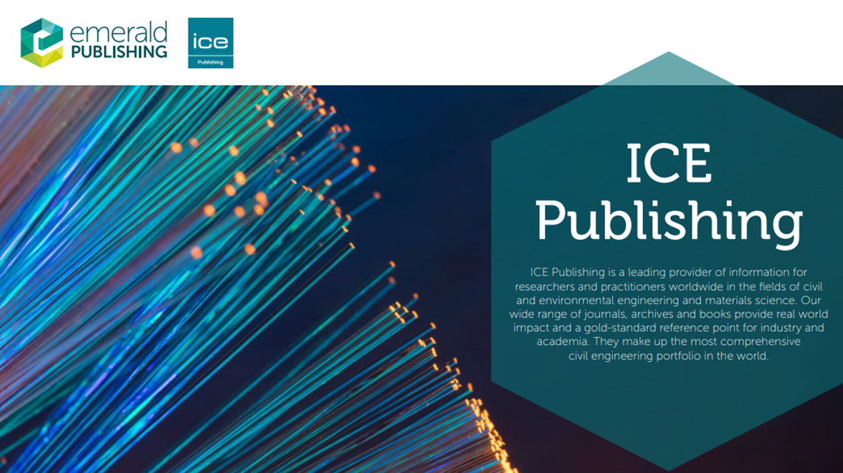
Emerald ICE – Institute of Civil Engineers Yayınları
Emerald Mayıs 2023’de ICE yayınlarını satın aldı
34 dergi: 29 Civil Engineering – 5 Engineering
1.600 + kitap
Yayınlar çok yakında Emerald Insight platformunda yer alacak
Institution of Civil Engineers Society’nin 96.000 üyesini destekler
34 hakemli dergi, 1 tam OA dergi ve 5 Science dergisi. Her sene 1.400 yeni makale yayınlıyor.
1836’ya kadar giden 36.000 makalenin arşivini içeriyor. Bütün makaleler tamamen taranabilir, yüksek çözünürlüklü PDF.
Géotechnique dergisi jeoteknik alanda en önde gelen yayın. Q1’de yer alıyor
ICE Science interdisipliner materials dergi koleksiyonu - 5 dergi içerir..
Pek çok UN SDG amaçlarına uygun – inşaat mühendislerinin net sıfır 2030 hedeflerine ulaşmalarına yardımcı oluyor.

Slide 11

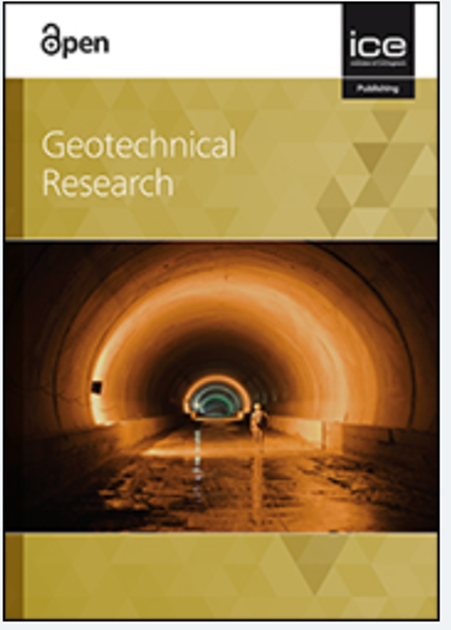
Emerald – Civil Engineering dergi listesi
Advances in Cement Research
Bridge Engineering
Civil Engineering
Construction Materials
Dams and Reservoirs
Energy
Engineering and Computational Mechanics
Engineering History and Heritage
Engineering Sustainability
Environmental Geotechnics
Forensic Engineering
Geosynthetics International
Geotechnical Engineering
Géotechnique
Géotechnique Letters
Ground Improvement
Infrastructure Asset Management
International Journal of Physical Modelling in Geotechnics
Journal of Environmental Engineering and Science
Magazine of Concrete Research
Management, Procurement and Law
Maritime Engineering
Municipal Engineer
Smart Infrastructure and Construction
Structures and Buildings
Transport
Urban Design and Planning
Waste and Resource Management
Water Management

Slide 12

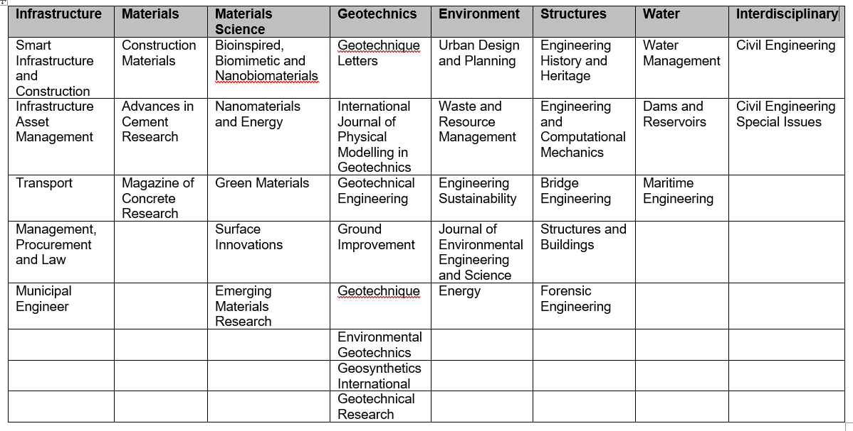
Emerald – Civil Engineering dergilerin konuya göre dağılımı
Notes:
This is a very helpful taxonomy slide (which we probably need for Emerald journals) as it helps those of us who are not civil engineers to understand the journals and which subject category they relate to in particular.

Slide 13
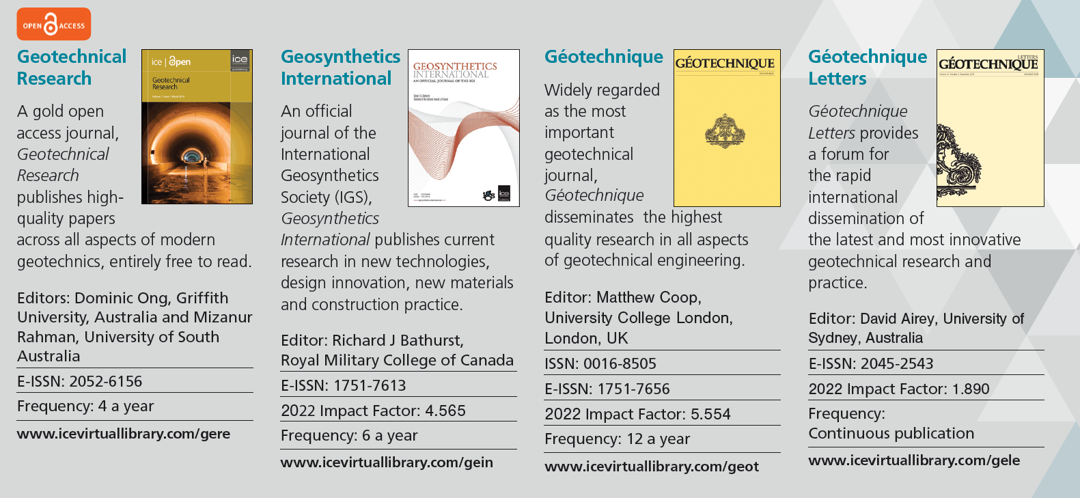
Emerald – Civil Engineering öne çıkan dergiler
Notes:
ICEP is a centre of excellence for geotechnics (8 titles). Picking out three…

Slide 14

Emerald – Civil Engineering öne çıkan dergiler
Dünyanın önde gelen geotechnics dergisi, 1948
soil and rock mechanics, engineering geology and environmental geotechnics​
Makale kabul standardı çok yüksek
Impact Factor 5.8 (two year); 6.3 (five year); SJR 2.042; cited half-life >10.0
Citation H index: 157 * (Scimago 2023)​ Q1 IF Journal (2022)
Notes:
ICEP is a centre of excellence for geotechnics (8 titles). Picking out three…

Slide 15
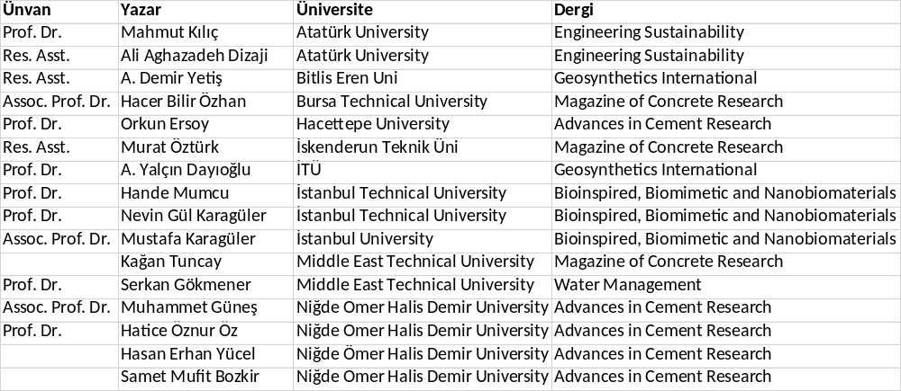
Civil Engineering dergilerinde TR adresli yazarlar_2023

Slide 16
Civil Engineering – Abonelik seçenekleri
ICE Publishing Complete Journals Collection – 29 dergiye abonelik, abone olunan yıla AIP erişimi ve abonelik süresince 1836 yılına kadar giden arşive erişim
The Science collection – 5 dergi, 2012’ye kadar gidiyor
ICE Publishing Current Journals Collection - 29 dergiye abonelik, abone olunan yila AIP erişim hakkı ve abonelik süresine 2003 yılına kadar olan arşive erişim
Notes:
This is a very helpful taxonomy slide (which we probably need for Emerald journals) as it helps those of us who are not civil engineers to understand the journals and which subject category they relate to in particular.

Slide 17
ICE - eBooks

Slide 18
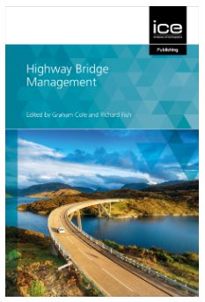
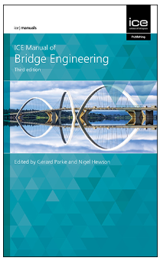
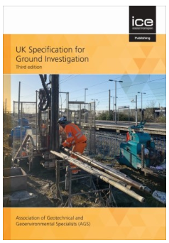
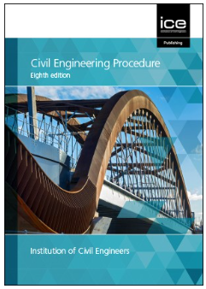
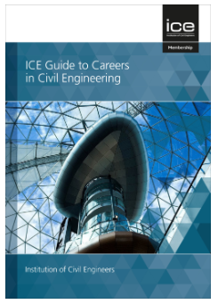

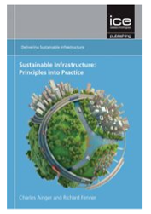
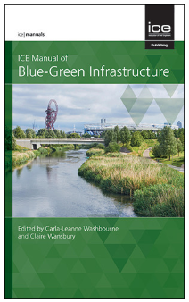
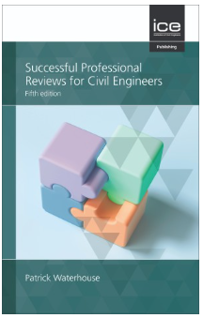
ICE Complete eBook Collection
1838 yılına kadar geri giden ICE Publishing Complete eBook Collection, dünyanın en kapsamlı inşaat mühendisliği kitap koleksiyonu.
1,600+ kitap; akademi ve uygulama alanlarını kapsar
Satın alma, ebook select ve EBA aboneli mevcut
Bütün inşaat mühendisliği alt konularını kapsar:
Contracts, Finance and Law
Energy
Engineering History
Environment
Eurocodes
Ground Engineering
Management
Structures and Buildings
Transport
Water and Waste Water

Slide 19
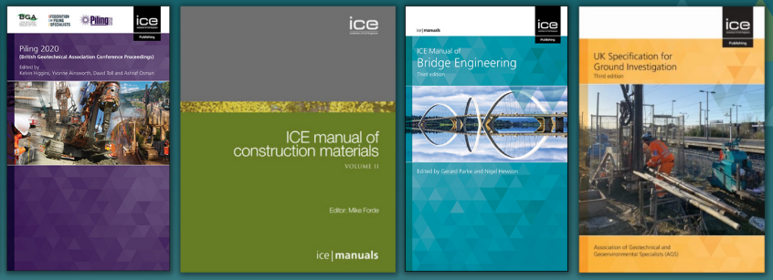
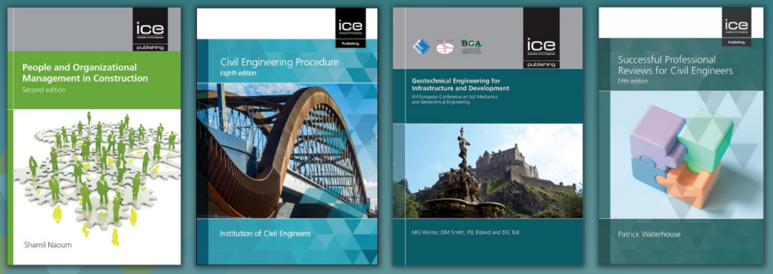
ICE Publishing Kitap erişim modelleri - eBook Select
Mevcut bütün kitaplar içinden kitap seçimine izin veren bir model.
Kitap paketleri: 25, 50, 75, 100, 150 veya 200
Seçilen kitaplara sürekli erişim hakkı
​Çoklu kullanıcı, indirme sınırı veya ambargo yok
Herhangi bir Aggregator - derleyici üzerinden sağlanmıyor, sadece Emerald üzerinden erişim mevcut.

Slide 20
ICE Publishing Kitap erişim modelleri - eBook Select EBA
​
DRM free, bütün ICE kitaplarının arşiv ve güncel yıl kitaplarına 12 ay sınırsız erişim
​12 ay sonunda 50, 75, 100, 150 veya 200 kitap seçin ve sürekli erişime açılır ( AIP)​
Kullanıcılarınız için en yararlı olacak kitapları değerlendirerek seçme şansı
Kullanım durumuna göre kitap seçimine karar verme.
12 ay sonunda kullanım raporlarını paylaşacağız
Kitapların MARC kayıtları sağlanacak

Slide 21

ICE Yayınları Sürdürülebilir Kalkınma Amaçlarına uyumlu
İnşaat mühendisliği SDG amaçları ile çok ilgili:
SDG6 – Temiz Su ve Sanitasyon - Herkes için erişilebilir su ve atık su hizmetlerini ve sürdürülebilir su yönetimini güvence altına almak
SDG9 – Sanayi, Yenilikçilik ve Altyapı- Dayanıklı altyapılar tesis etmek, kapsayıcı ve sürdürülebilir sanayileşmeyi desteklemek ve yenilikçiliği güçlendirmek
SDG11 - Sürdürülebilir Şehirler ve Topluluklar - Şehirleri ve insan yerleşimlerini kapsayıcı, güvenli, dayanıklı ve sürdürülebilir kılmak

Slide 22

Destek hizmetler, IP, erişim vb
Güncel listeler; dergi, kitap, case
Kullanım istatistikleri
MARC kayıtları
Aylık eğitim takvimi mtonta@emerald.com
Soru ve istekleriniz için lütfen bana yazın

Slide 23

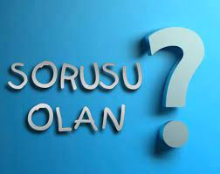
Teşekkür ederim.
Notes:
Take a few minutes to look at this slide as we have globally renown customers – again giving the journals prestige.

